Slide 1
老年活动
xcxiao@uestc.edu.cn

Slide 2
老年活动
电子科大现有离退休教职工2千多人，多才多艺者众，更有许多活动积极参与者。
2014-06-27下午，校退休办举办了七一庆祝活动，数百人的规模，甚是热闹，看看附上的节目单，就有体会了。
附上几张会场照片，挂一漏万，将就看看吧！

Slide 3
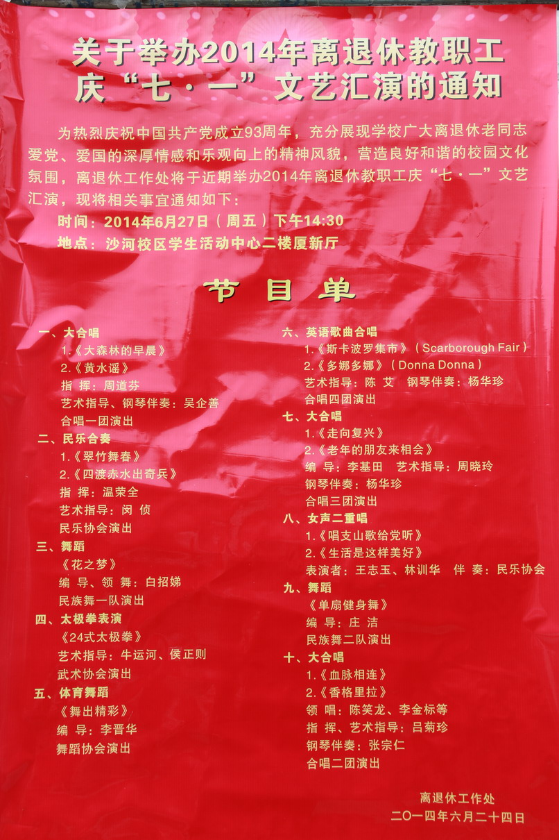

Slide 4
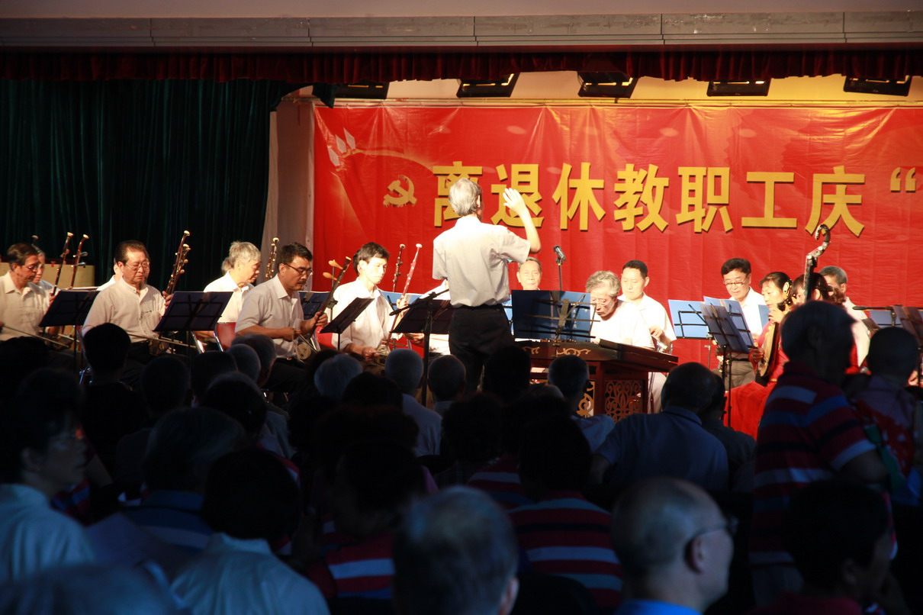
民乐合奏-1

Slide 5
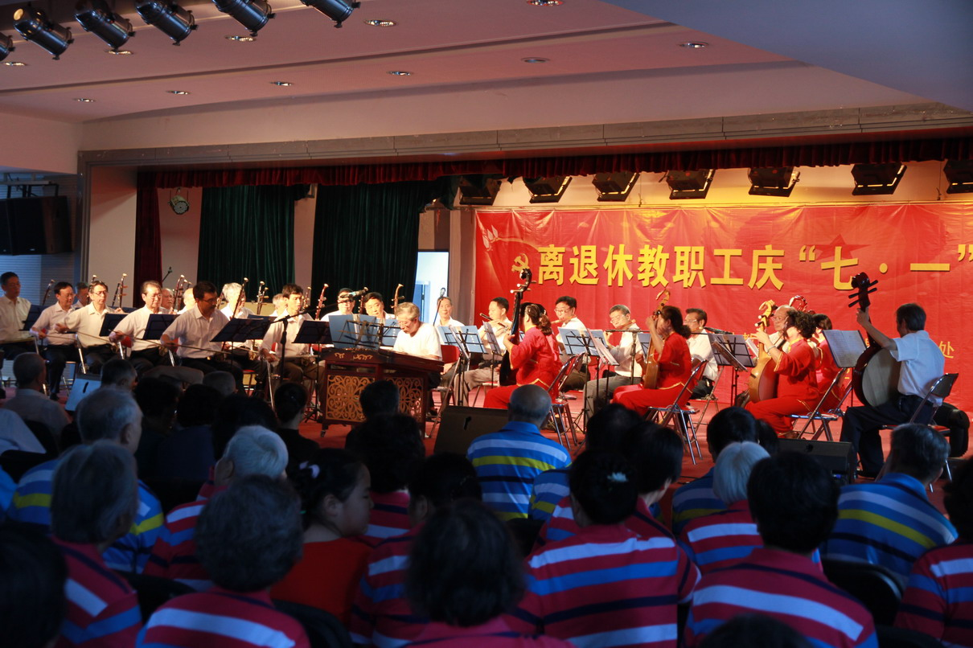
民乐合奏-2

Slide 6
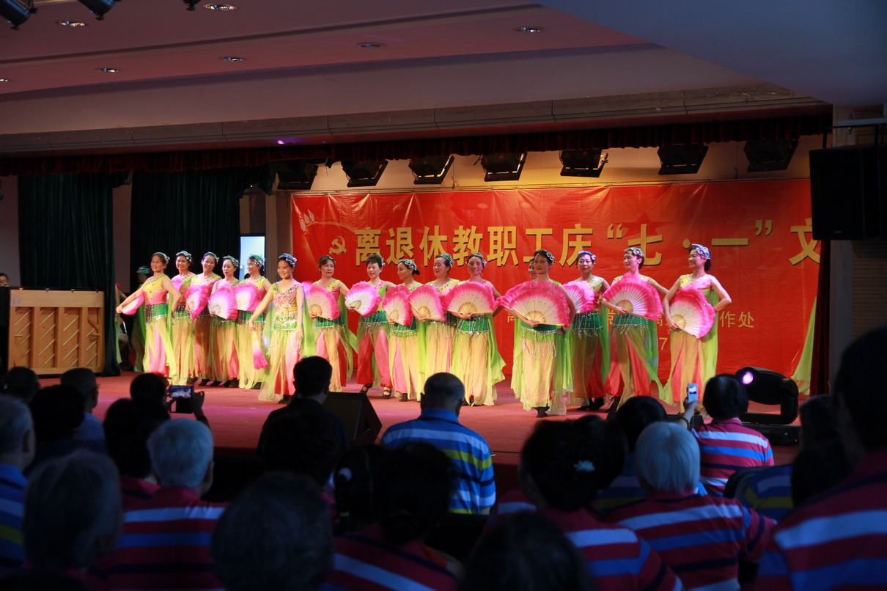
舞蹈---花之梦

Slide 7
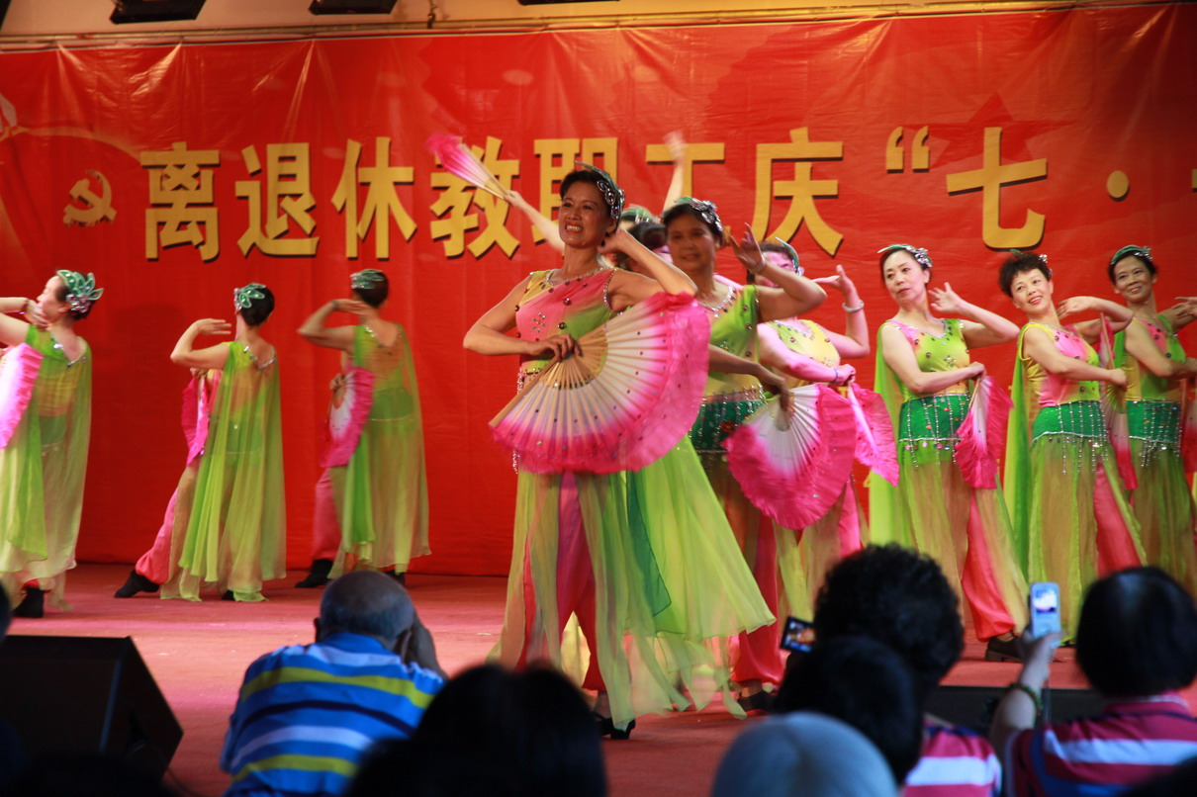

Slide 8
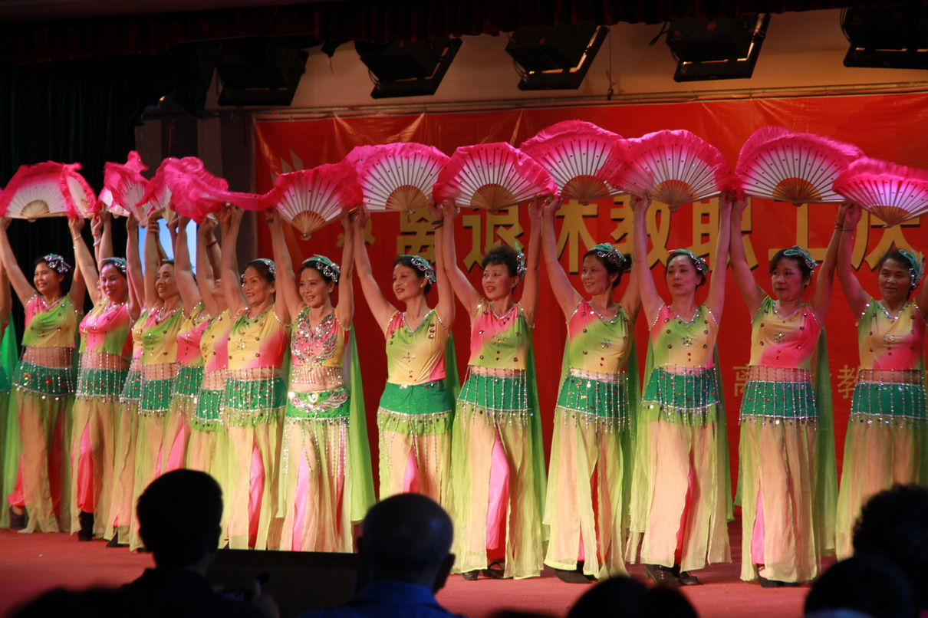

Slide 9
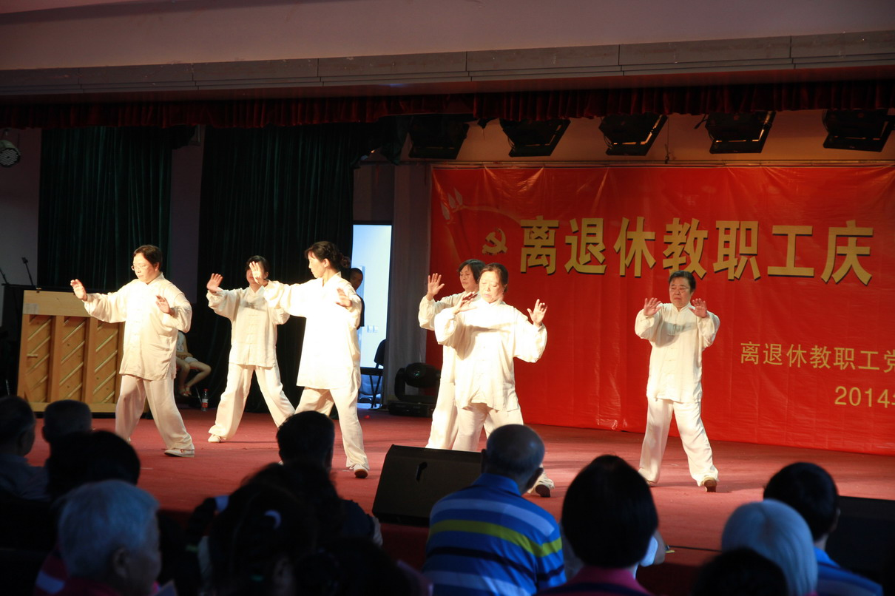
太极拳

Slide 10
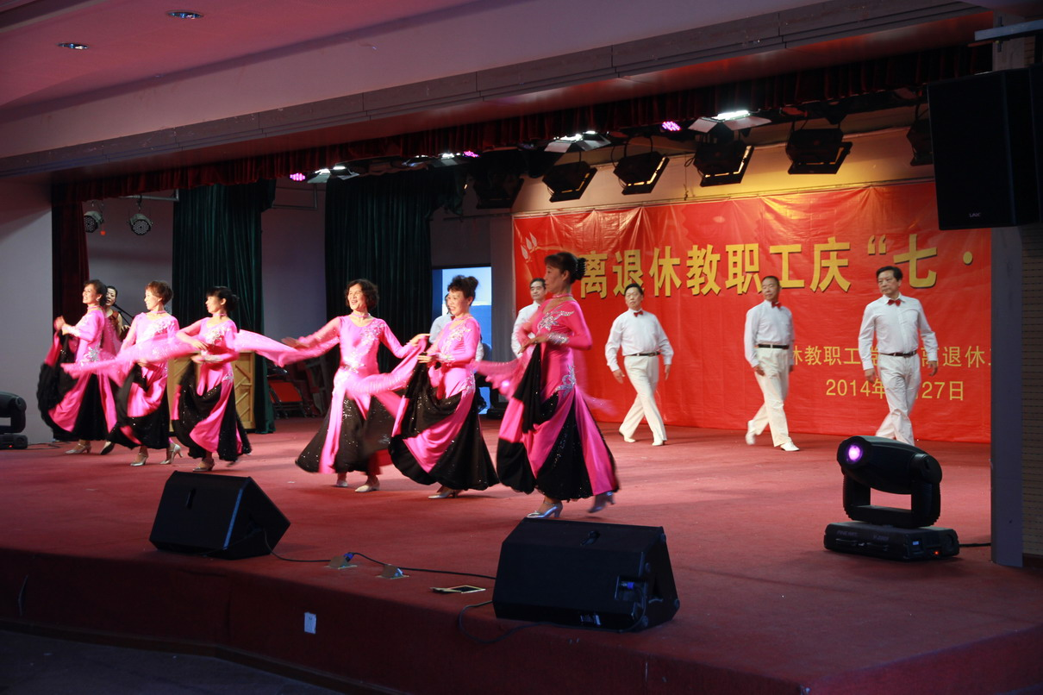
舞出精彩

Slide 11
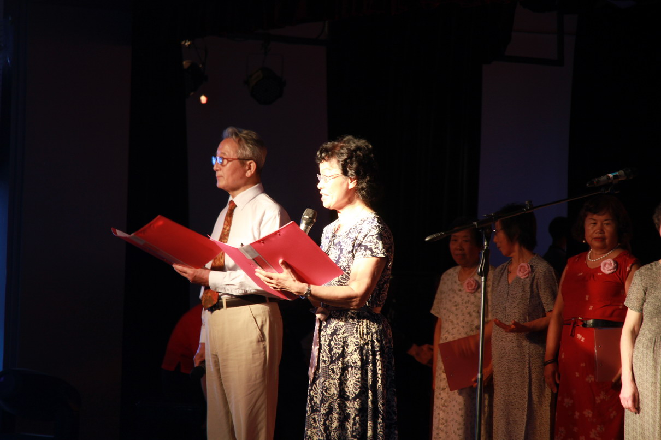
主持-1

Slide 12
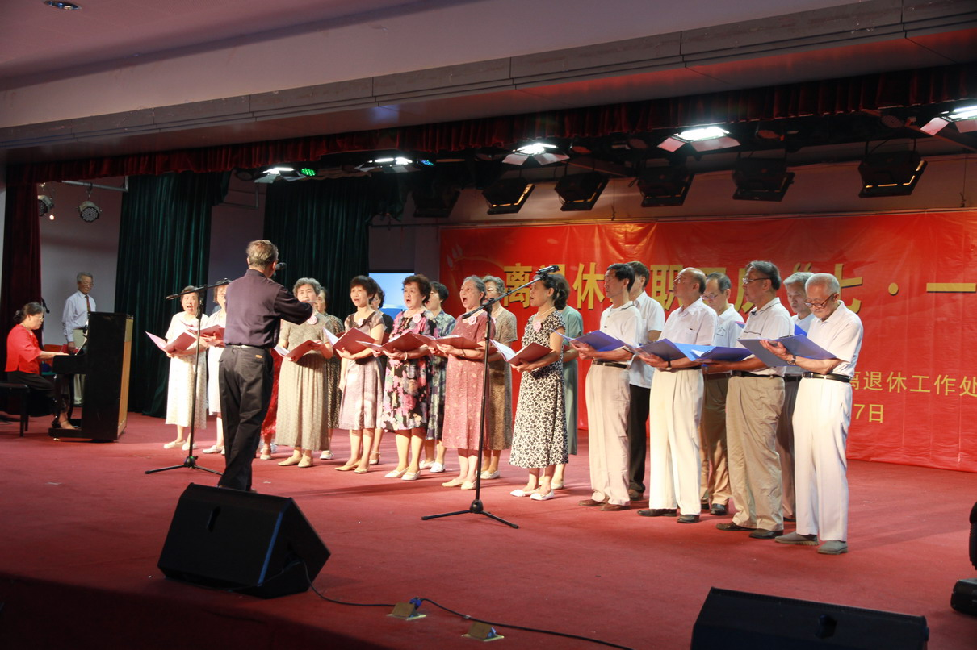
合唱四团表演

Slide 13
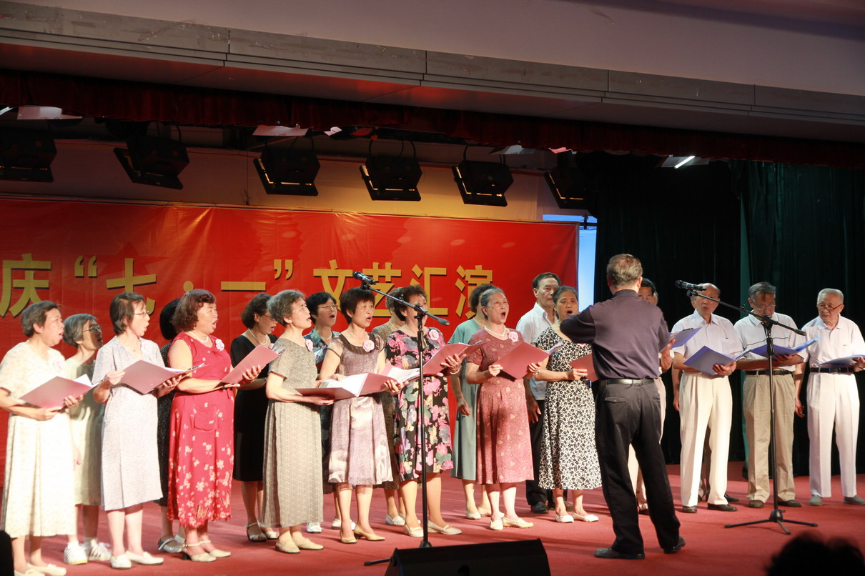
合唱四团演出

Slide 14
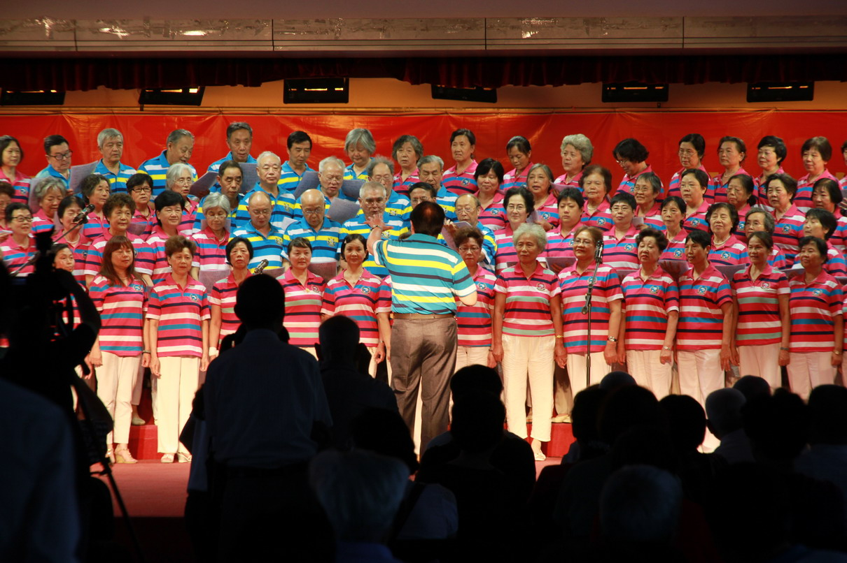
合唱三团演出

Slide 15
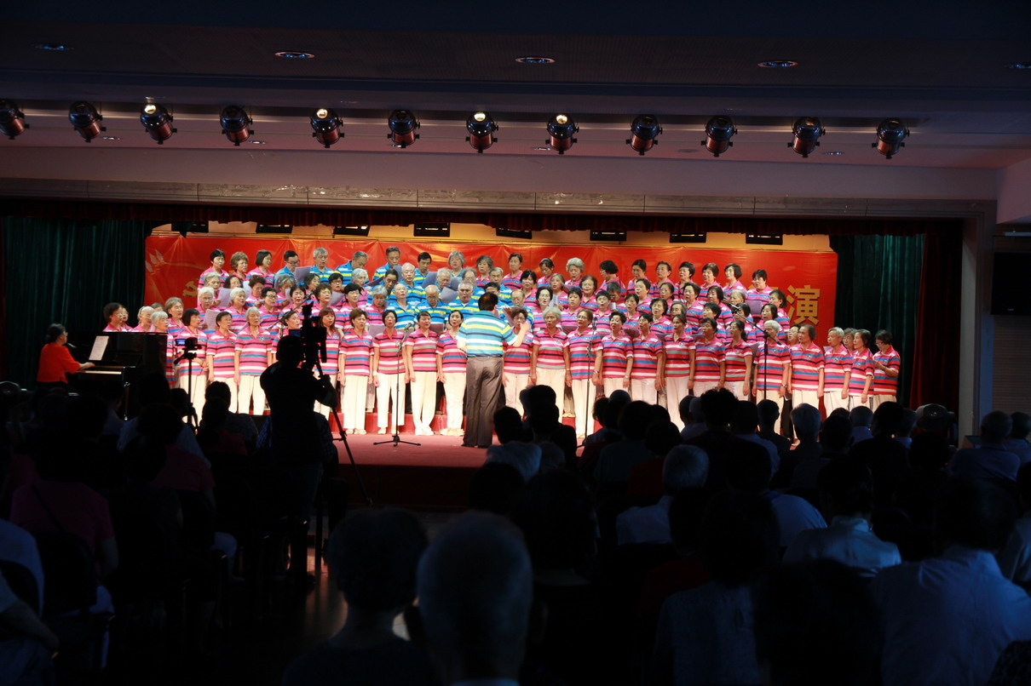
合唱三团演出

Slide 16
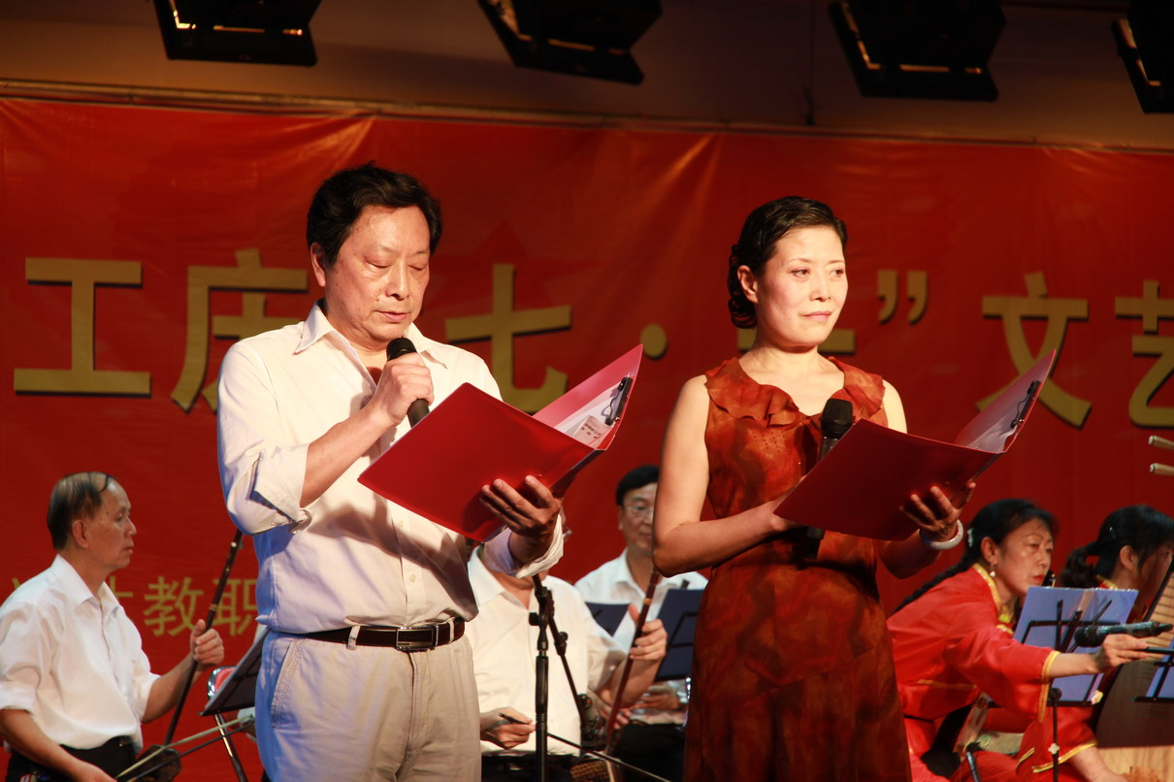
主持--2

Slide 17
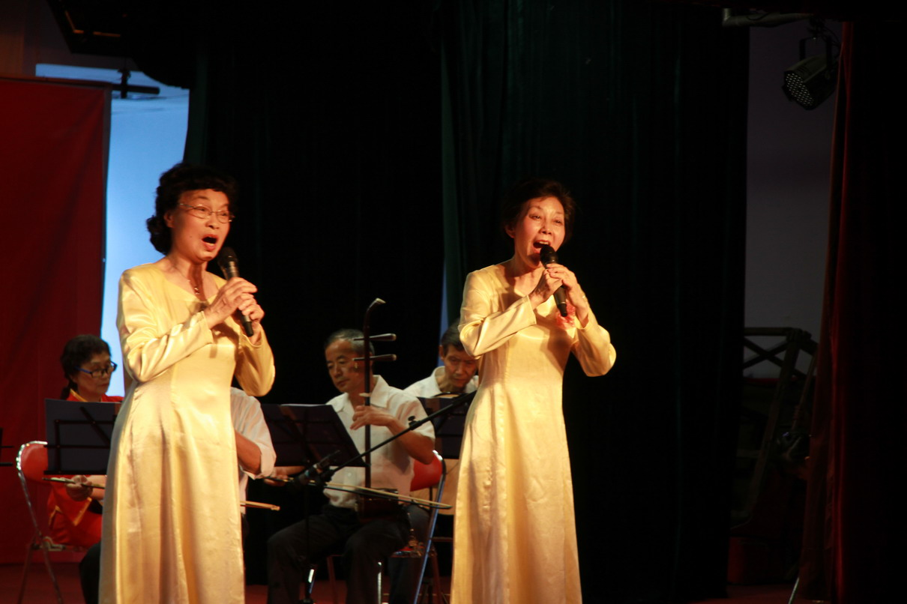
女声二重唱

Slide 18
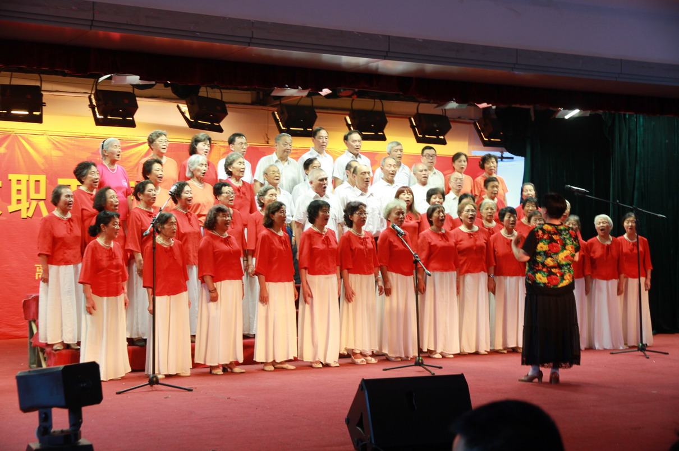
合唱二团演出

Slide 19
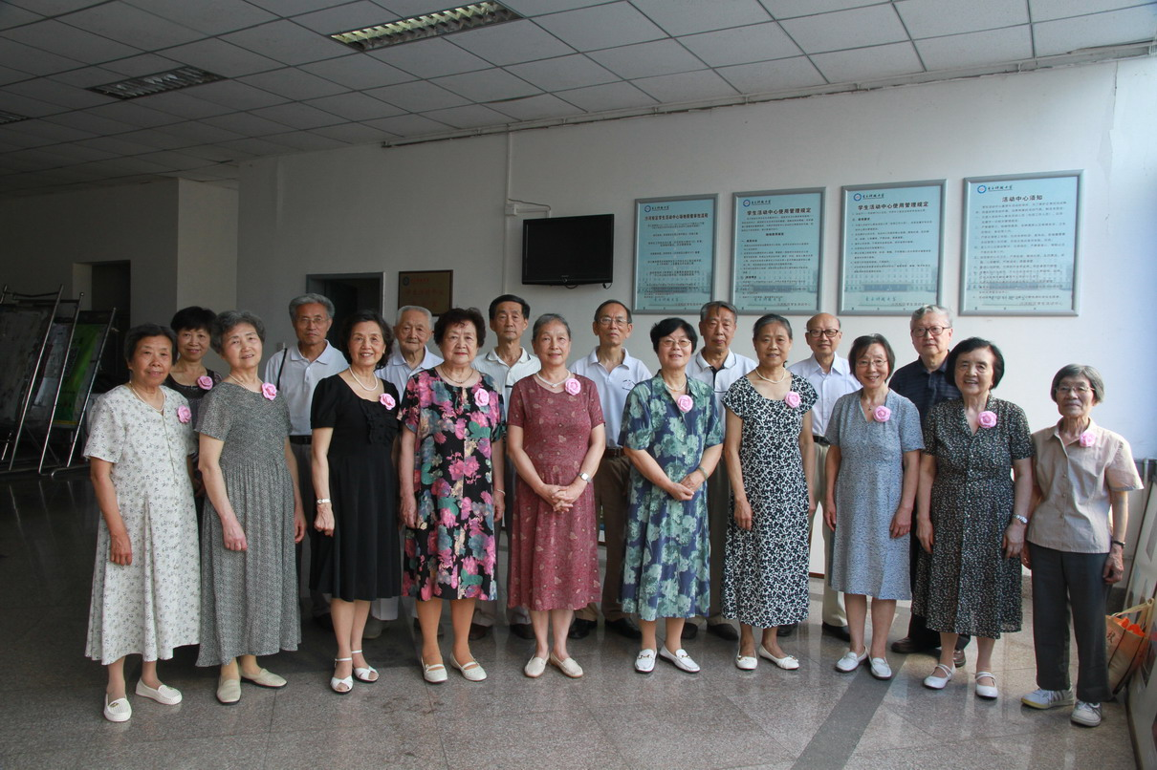
合唱四团集体照，老伴是四团成员

Slide 20
完

